Slide 1
Муниципальное бюджетное дошкольное образовательное учреждение детский сад «Аян» с.Аянгаты младшая группа «Колокольчики»
Рисования
Тема: «Смешиваем краски»

Slide 2
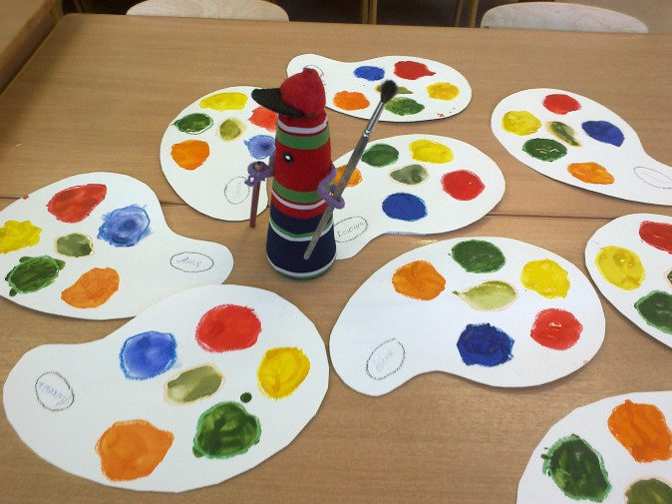
Цель. . Продолжать знакомить детей с акварельными красками, учить правильно пользоваться кисточкой, закреплять знания основных цветов, знакомить с новыми цветами и оттенками, формировать интерес и положительное отношение к рисованию.
Смешивание- это соединение 2-3 красок разных цветов в стакане с водой или на листе бумаги для получения нового цвета. Существует три цвета, которые нельзя получить при смешивании других цветов. Это жёлтый, синий, красный. Производные цвета получаются в результате смешивания пар основных цветов: зелёный- из жёлтого и синего, оранжевый- из жёлтого и красного, фиолетовый из красного и синего. Изменяя пропорции смешиваемых красок, можно получать различные оттенки цветов. Многообразие остальных цветов можно получить, смешивая три основных цвета разных соотношениях. Не обучая детей теории цвета, можно на занятиях дать им возможность пережить волшебство возникновения новых цветов.
Смешивать краски основных цветов можно разными способами. На одном из занятий «Цветная вода» сделайте воду разных цветов в один стакан или смешивайте в стакан с чистой водой поочередно несколько красок. А можно смешивать краски на палитре или на бумаге.

